Slide 1






Tercera Sesión ordinaria
Feliz
Y próspero
C T E
AGUINALDO
(aunque ya lo debas)
VERSIÓN DEL JUEGO:
Regalo
docente
Consejo Técnico Escolar
DIRECTORES
CTE
CURSOS
ASESORÍA Y ACOMPAÑAMIENTO

Slide 2

Gánate
DIRECTORES
CTE
CURSOS
ASESORÍA Y ACOMPAÑAMIENTO
Un quequito de
El
Grinch
Participando activamente
en la sesión
Y quita esa cara de…
aunque así la tengas…

Slide 3

Propósito
DIRECTORES
GENERAL
CTE
CURSOS
ASESORÍA Y ACOMPAÑAMIENTO
Analizar la forma en que se ha desarrollado la evaluación formativa y su vinculación con el Programa analítico y la planeación didáctica, en la apropiación del Plan de Estudio 2022.

Slide 4
01
Propósitos
ESPECÍFICOS
DIRECTORES
CTE
CURSOS
ASESORÍA Y ACOMPAÑAMIENTO
02
Profundizar en la formación de las y los docentes a través del análisis de aspectos de la evaluación formativa como elemento central del Plan de Estudio 2022 y los Programas de Estudio de las Fases 2 a la 6.
Dar cauce a la gestión escolar con base en las problemáticas específicas de cada plantel.

Slide 5



Yo fui un
Actividad
Cuenta una experiencia que te ocurrió en este periodo en la que definitivamente hayas sido todo un GRINCH
Grinch
Yo en mi silla de profe, viendo a mis alumnos igual de perdidos que yo...
Cuando…
DIRECTORES
CTE
CURSOS
ASESORÍA Y ACOMPAÑAMIENTO

Slide 6
Consideraciones…
DIRECTORES
CTE
CURSOS
ASESORÍA Y ACOMPAÑAMIENTO
Es importante documentar la experiencia en los resultados del trabajo docente orientado por la planeación didáctica, mediante la organización de las contingencias surgidas en el aula, la escuela y la comunidad: aspectos que les son comunes en su práctica, la diversidad que encuentra en ella, los obstáculos del contexto, las limitaciones en su actuar, sus aciertos, entre otros, para plantear adecuaciones a la planeación didáctica desde los saberes que se construyen a través de la práctica docente de las maestras y los maestros.

Slide 7



01
Experiencia
DIRECTORES
ASESORÍA Y ACOMPAÑAMIENTO
CURSOS
En planeación didáctica
Primer periodo

Slide 8
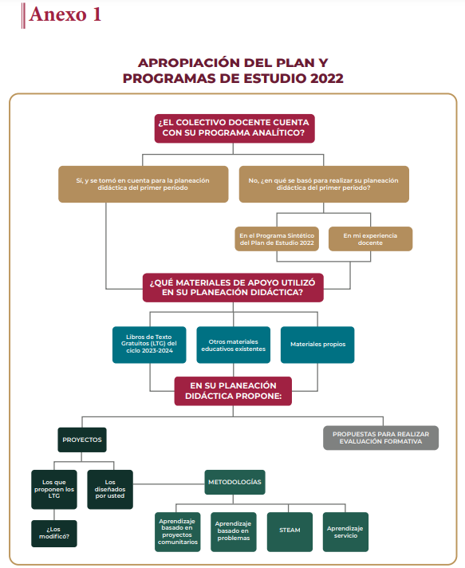
DIRECTORES
ASESORÍA Y ACOMPAÑAMIENTO
CURSOS
AUTOEVALUACIÓN
sobre los elementos del
Plan de Estudio 2022
Integrado en su práctica docente

Slide 9


EXPERIENCIAS
DIRECTORES
ASESORÍA Y ACOMPAÑAMIENTO
CURSOS
Sobre la planeción
INTERCAMBIO DE PREGUNTAS
Orientaciones P. 5
“A mi me tocó dalre esta pregunta a alguien muy...”

Slide 10

Planeación
02
DIRECTORES
ASESORÍA Y ACOMPAÑAMIENTO
CURSOS
Del segundo periodo
Y evaluación formativa

Slide 11

Analicemos
DIRECTORES
ASESORÍA Y ACOMPAÑAMIENTO
CURSOS
01
Propósito(s) de la evaluación formativa.
02
El papel del error en la evaluación formativa.
03
Participación en la evaluación de las y los estudiantes

Slide 12

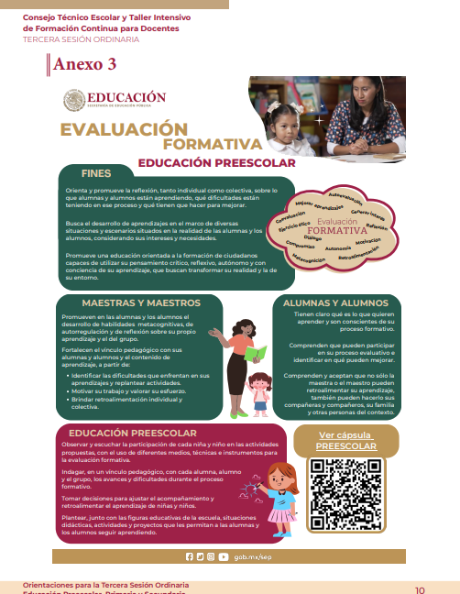
Función principal
La evaluación del aprendizaje tiene como base la relación pedagógica de las maestras y los maestros con sus estudiantes en el marco del aula, la escuela y la comunidad.
Retroalimentar el proceso educativo a través del diálogo
Procesos de autorreflexión
Acciones de mejoramiento
DIRECTORES
ASESORÍA Y ACOMPAÑAMIENTO
CURSOS

Slide 13

Función principal
No se trata de contabilizar las tareas que entregó la o el estudiante, el número de sus asistencias, el porcentaje de requisitos que cubrió, ni el número de exámenes que aprobó; más bien, se trata de juzgar si lo que hizo el estudiante está bien o no a partir de la comprensión de lo que no se ha hecho bien y plantear acciones para resolver, mejorar o profundizar un tema, proyecto o una situación de la vida diaria, o mejorar los métodos didácticos empleados.
El error
Como aspecto central de la evaluación formativa
DIRECTORES
ASESORÍA Y ACOMPAÑAMIENTO
CURSOS

Slide 14


03
DIRECTORES
ASESORÍA Y ACOMPAÑAMIENTO
CURSOS
Gestión escolar
Y asuntos particulares

Slide 15
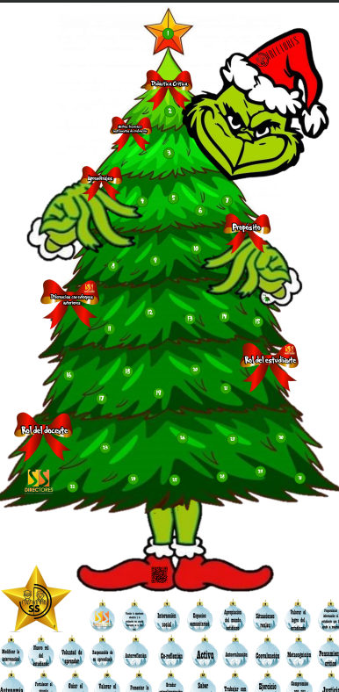
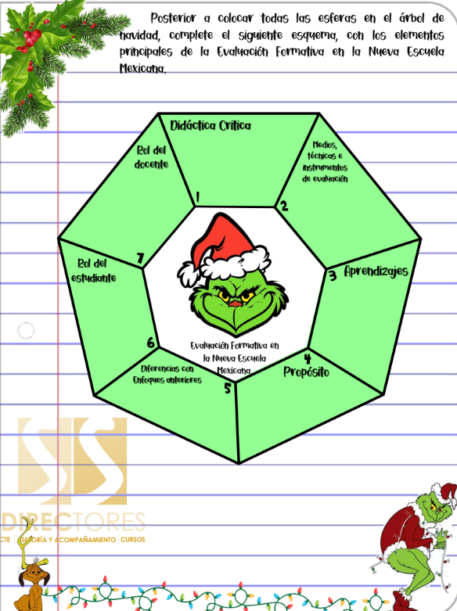


Juego
DIRECTORES
ASESORÍA Y ACOMPAÑAMIENTO
CURSOS
Regalo
docente

Slide 16

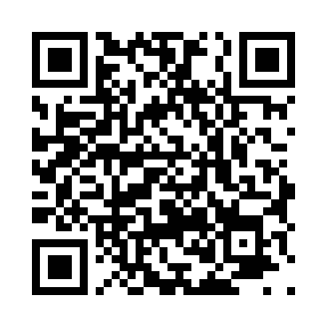
Gracias por utilizar los materiales de SSDIRECTORES
¿Te interesa algún curso o capacitación para tu centro de trabajo, zona escolar o sector educativo?
Envíanos mensaje de mediante inbox
ssdirectores
DIRECTORES
ASESORÍA Y ACOMPAÑAMIENTO
CURSOS

